Slide 1
РППС для трудового воспитания в ДОУ
Подготовила:
Воспитатель Нечаева К.А.

Slide 2
ФГОС ДО
ФОП ДО
Согласно ФГОС дошкольного образования трудовое воспитание - одно из важных направлений в работе дошкольных учреждений, главной целью которого является формирование положительного отношения к труду через решение следующих задач:
-формировать позитивные установки к различным видам труда и творчества;
-воспитывать ценностное отношение к собственному труду, труду других людей и его результатам;
-развивать творческую инициативу, способности самостоятельно себя реализовать в различных видах труда и творчества;
-воспитывать личность ребёнка в аспекте труда и творчества.
Теперь Министертсво Просвещения вместе со специалистами разработало Федеральную Образовательную программу дошкольного образования, которая вводит единые требования к объему, содержанию и результатам работы с детьми в детских садах.
Так в ФОПе дошкольного образования в области «Содержание образовательной деятельности в сфере трудового воспитания» прописаны конкретные задачи на каждый дошкольный возраст.

Slide 3
Актуальность и цель создания РППС
Цель трудового воспитания – формирование ценностного отношения детей к труду, трудолюбию и приобщение ребенка к труду.
Ценность труд лежит в основе трудового направления воспитания.
Трудовое направление воспитания направлено на формирование и поддержки привычки к трудовому усилию, к доступному напряжению физических, умственных и нравственных сил для решения трудовой задачи; стремление приносить пользу людям. Повседневный труд постепенно приводит детей к осознанию нравственной стороны труда. Самостоятельность в выполнении трудовых поручений способствует формированию ответственности за свои действия.

Slide 4
Задачи трудового воспитания по ФОП (3-4 года)
-развивать интерес к труду взрослых в ДОО и в семье, формировать представления о конкретных видах хозяйственно-бытового труда, направленных на заботу о детях (мытье посуды, уборка помещений группы и участка и пр.) и трудовые навыки;
-воспитывать бережное отношение к предметам и игрушкам как результатам труда взрослых;
-приобщать детей к самообслуживанию (одевание, раздевание, умывание), развивать самостоятельность, уверенность, положительную самооценку.

Slide 5
Задачи трудового воспитания по ФОП (4-5 лет)
-формировать представления об отдельных профессиях взрослых на основе ознакомления с конкретными видами труда;
-воспитывать уважение и благодарность взрослым за их труд, заботу о детях;
-развивать самостоятельность и уверенность в самообслуживании, желании включаться в повседневные трудовые дела в ДОО и семье.
-вовлекать в простейшие процессы хозяйственно-бытового труда;

Slide 6
Задачи трудового воспитания по ФОП (5-6 лет)
-формировать представления о профессиях и трудовых процессах;
-воспитывать бережное отношение к труду взрослых, к результатам их труда;
-развивать самостоятельность и инициативу в трудовой деятельности по самообслуживанию, хозяйственно-бытовому, ручному труду и конструированию, труду в природе;
-знакомить детей с элементарными экономическими знаниями, формировать первоначальные представления о финансовой грамотности.

Slide 7
Задачи трудового воспитания по ФОП (6-7 лет)
1.развивать ценностное отношение к труду взрослых;
2.формировать представления о труде как ценности общества, о разнообразии и взаимосвязи видов труда и профессий;
3.формировать элементы финансовой грамотности, осознания материальных возможностей родителей, ограниченности материальных ресурсов;
4.развивать интерес и самостоятельность в разных видах доступного труда, умения включаться в реальные трудовые связи с взрослыми и сверстниками;
5.поддерживать освоение умений сотрудничества в совместном труде;
6.воспитывать ответственность, добросовестность, стремление к участию в труде взрослых, оказанию посильной помощи.

Slide 8
Центр экспериментирования, организации наблюдения и труда, игровое оборудование, демонстрационные материалы и дидактические пособия которого способствуют реализации поисково-экспериментальной и трудовой деятельности детей в интеграции с содержанием образовательных областей «Познавательное развитие», «Речевое развитие», «Социально-коммуникативное развитие».

Slide 9
Уголок общественно-полезного труда
В уголке для общественно-полезного труда(ХБТ) должно быть:
- фартуки для детей тканевые и клеенчатые;
- клеенка большая на стол;
- тазик для протирания пыли и мытья игрушек;
- тряпочки для протирания пыли на подгруппу;
- веревка и прицепки для развешивания кукольного белья;
- модель последовательности стирки белья;
- модель последовательности работы в группе (хозяйственно-бытовой труд);
-модель трудового процесса: 5 этапов: планирование (что), последовательность (с чего начинаем и чем заканчиваем), способы (как), методы и средства (чем), результат (что получится).

Slide 10
Уголок дежурства по столовой
Для дежурства по столовой необходимо иметь такое оборудование:
-щётку для сметания крошек со стола, длиной вместе с ручкой около 25–30 см. Ручка должна быть не более 3 см в диаметре, удобной для детской руки.
-совок для крошек, размером около 15 на 15 см, длиной ручки до 12 см. Совок и щётка для столов хранятся в подвешенном состоянии на крючках, на пол не ставятся ни в коем случае.
-щётку половую для подметания с длиной ручки до 110 см и сечением до 3 см.
-совок для мусора на длинной или короткой ручке. Эти инструменты хранятся рядом с уголком, но не в близости от одежды дежурных
Одежда дежурных по столовой состоит из фартучков и головные уборов.

Slide 11
Уголок дежурства в центре природы
.
-лейки;
-тазики для мытья растений;
-палочки для рыхления почвы;
-губки для протирания листьев.
-паспорт комнатного растения; последовательности ухода за растением, особенности ухода за светолюбивыми, влаголюбивыми, теневыносливыми растениями;
-модель посадки огорода на окне;
-дневники наблюдений
-модель последовательности перевалки и пересадки растения;
-модель черенкования растения.

Slide 12
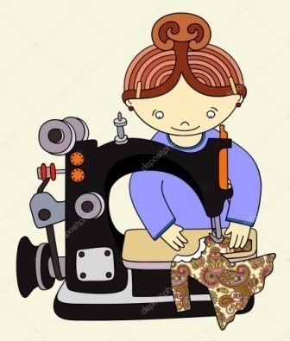
Уголок ручного труда
- подборка сухих листьев и веток для изготовления;
- набор для рукоделия (для девочек),
-набор для столярных и плотницких работ (для мальчиков),
-наборы бумаги, картона, бросового материала для изготовления игрушек.

Slide 13
Уголок финансовой грамотности
-наглядный материал, обучающие карточки, настольные игры, например, («Конфетки и монетки», «Математическое лото, «Супермаркет»).
-атрибуты для сюжетно -ролевых игр. Разные купюры денег и монеты. Плакаты и наборы дидактических наглядных материалов для финансовой грамотности дошкольников.
-банковские карты, сберегательные книжки, буклеты, рекламные брошюры, счеты, копилки, калькуляторы, кассовый аппарат.
-альбомы с различными видами денег, альбомы по истории денег.
-дидактические игры «Что нужно человеку для жизни?", "Какой товар лишний?" "Где что купить?"

Slide 14
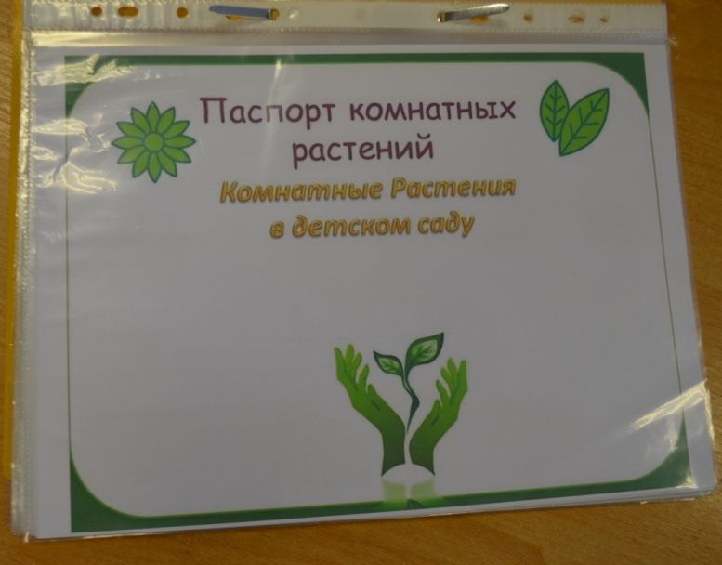
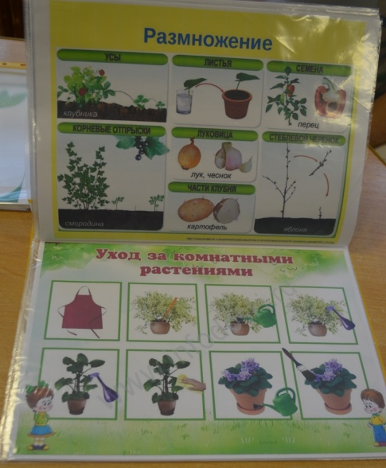
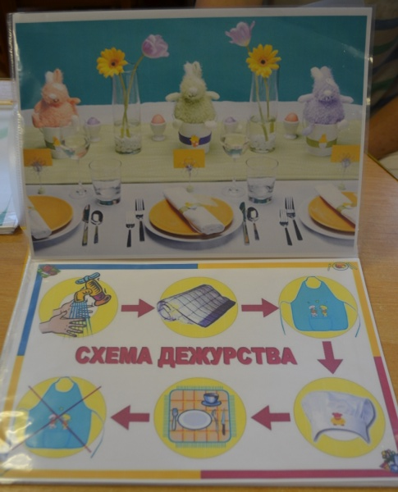
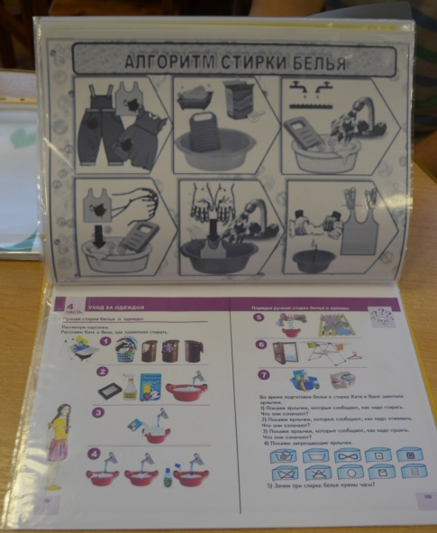
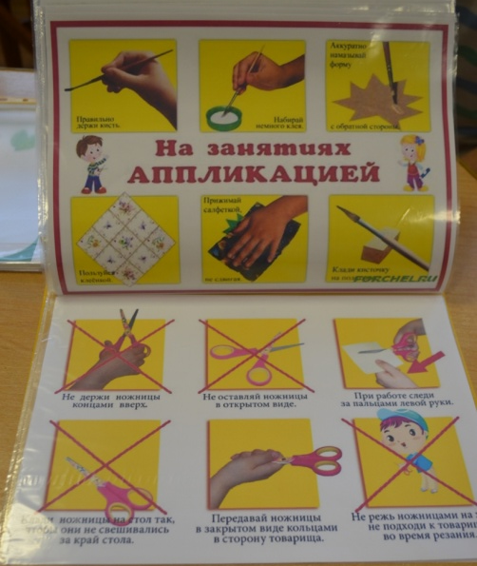
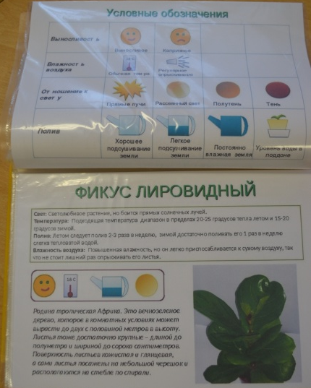
Модели и алгоритмы

